Slide 1
Сложение и вычитание в прЕделах 10.

Slide 2
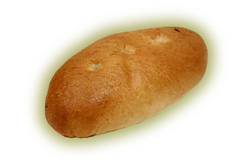
7 - 2
5
4
6

Slide 3
3 + 3
6
5
7

Slide 4
5 - 2
4
2
3

Slide 5
4 + 3
6
7
8

Slide 6
8 - 2
5
7
6

Slide 7
6 + 4
9
10
8

Slide 8
9 - 3
7
5
6

Slide 9
5 + 4
10
9
8

Slide 10
6 - 3
4
2
3

Slide 11
5 + 2
7
8
6

Slide 12
9 - 4
5
7
6

Slide 13
7 + 2
8
9
10

Slide 14
Молодцы!

Slide 15
Картинки с интернет-сайтов:
http://www.murkoker.ru/?cur_page=7
http://blogs.mail.ru/community/wolfandwerewolf
http://www.snezhoka.narod.ru/photos.html
http://blogs.privet.ru/community/ylubka_vprivete/tags/70684
http://900igr.net/kartinki/russkij-jazyk/Predlozhenie-1/002-Avtor-SHevtsova-S.A.-uchitel-nachalnykh-klassov-MOU-SOSH-49-g.html
http://www.hlebozavod28.ru/pirozhok_s_myasom.html
http://classveg.ucoz.ru/index/ehto_interesno/0-25
Презентацию выполнил
учитель начальных классов г. Пензы
Пивняк Ольга Николаевна
Презентация опубликована на сайте – viki.rdf.ru

